Slide 1
花の画像スライド 1
ベトナムの達人
ベトナム社会主義共和国
クイズは全部で１０問です
何問正解できるか数えてね
スタート

Slide 2
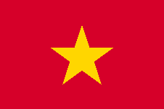
問１ ベトナムの国旗はどれ？
ベトナムの達人
A
B
C
D

Slide 3
問1
ベトナムの達人
赤＝革命で流された血
国旗解説：
正解
次の問題に行く⇒
黄色い星の5つの頂点
労働者・農民・知識人・青年・兵士の団結を泡らしています。

Slide 4
問1
おっと！まちがい
↩もういちど挑戦する
次の問題に行く⇒

Slide 5
問2 ベトナムの首都は？
ベトナムの達人
A ダナン
B ハノイ
C ホーチミン
D ホイアン

Slide 6
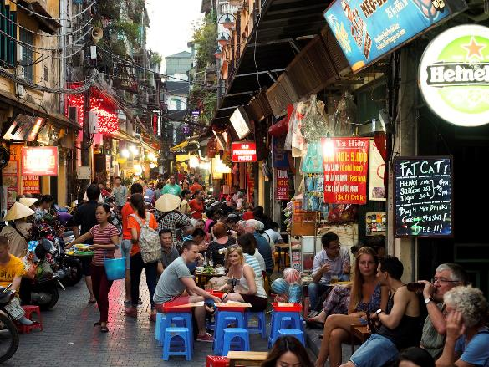
問2
ベトナムの達人
正解
次の問題に行く⇒
© ASEAN-Japan Centre
ハノイ
旧市街タヒエン通り

Slide 7
問2
おっと！まちがい
↩もういちど挑戦する
次の問題に行く⇒

Slide 8
問3 大阪からベトナム主要都市まで 飛行機（直行便）で何時間？
ベトナムの達人
A １時間
B ２~３時間
C ５~６時間
D ８~９時間

Slide 9
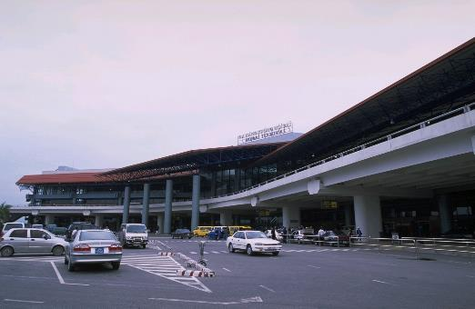
問3
大阪からベトナム主要都市まで直行便で５～6時間
ベトナムの達人
正解
次の問題に行く⇒
© ASEAN-Japan Centre
ノイバイ国際空港

Slide 10
問3
おっと！まちがい
↩もういちど挑戦する
次の問題に行く⇒

Slide 11
問4 ベトナムの伝統衣装を何というでしょう？
ベトナムの達人
A チマチョゴリ
B バロン
C バティック
D アオザイ

Slide 12
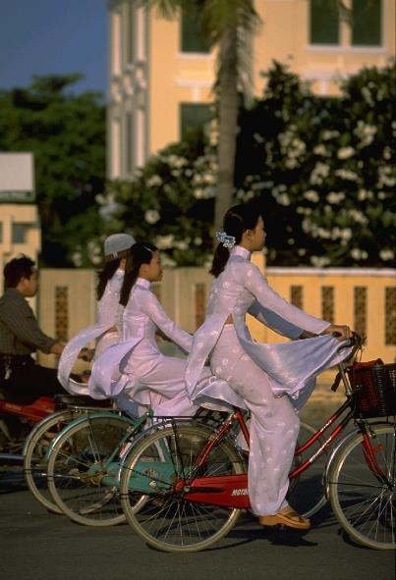
アオザイ
学生の制服は白のアオザイが主流です。
問4
ベトナムの達人
正解
次の問題に行く⇒
© ASEAN-Japan Centre

Slide 13
問4
おっと！まちがい
↩もういちど挑戦する
次の問題に行く⇒

Slide 14
問5 ベトナムとの時差は何時間？
インドネシアの達人
A 時差なし
B １時間
C ２時間
D ３時間

Slide 15
問5
ベトナムの達人
日本より2時間遅れ。
日本が正午のとき
午前10時。
正解
次の問題に行く⇒

Slide 16
問6
おっと！まちがい
↩もういちど挑戦する
次のクイズに行く⇒

Slide 17
問6 ベトナムを漢字で表すと？
インドネシアの達人
A 「仏」
B 「韓」
C 「星」
D 「越」

Slide 18
問7
ベトナムの達人
「越」
正解
（えつ）
次の問題に行く⇒

Slide 19
問7
おっと！まちがい
↩もういちど挑戦する
次の問題に行く⇒

Slide 20
問7 ベトナムの米麺は何という？
ベトナムの達人
A 「バインミー」
B 「フォー」
C 「チェー」
D 「ガー」

Slide 21
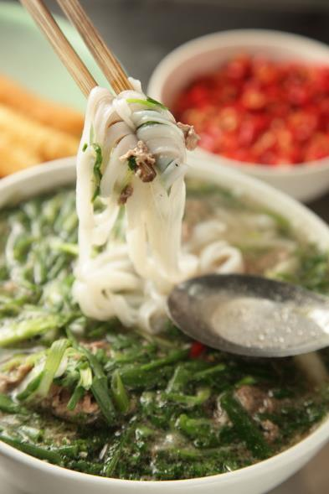
問8
ベトナムの達人
正解
「フォー」
次の問題に行く⇒
© ASEAN-Japan Centre

Slide 22
問8
おっと！まちがい
↩もういちど挑戦する
次の問題に行く⇒

Slide 23
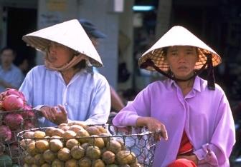
問8 女性がかぶっているものは何というでしょう？
ベトナムの達人
A ノンラー
B ランタン
© ASEAN-Japan Centre
C ロータス
D バインミー

Slide 24
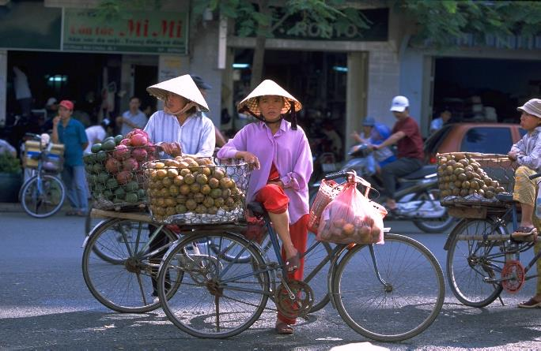
問9
ベトナムの達人
正解
次の問題に行く⇒
© ASEAN-Japan Centre
ノンラーのノン（Nón）は笠、ラー（Lá）は葉の意味。アブラヤシの葉を固めのひもで縫い合わせ、竹で縁を作ります。

Slide 25
問9
おっと！まちがい
↩もういちど挑戦する
次の問題に行く⇒

Slide 26
問9 ベトナムには世界遺産が何カ所あるでしょうか？
ベトナムの達人
A 2カ所
B 4カ所
C 6カ所
D 8カ所

Slide 27
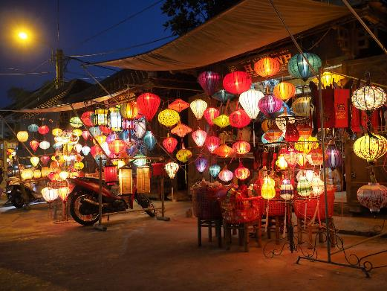
1 フエの建造物群 5 フォンニャー・ケーバン国立公園
2 古都ホイアン 6 タンロン遺跡
3 ハロン湾 7 ホー王朝の城塞
4 ミーソン聖域 8 チャンアン名勝・遺跡群
問9
ベトナムの達人
正解
次の問題に行く⇒
© ASEAN-Japan Centre
古都ホイアン（ランタン）

Slide 28
問9
おっと！まちがい
↩もういちど挑戦する
次の問題に行く⇒

Slide 29
問１0 堺と友好都市提携を結んでいる ベトナムの都市はどこでしょう？
ベトナムの達人
A ホーチミン
B ホイアン
C ダナン
D ハノイ

Slide 30
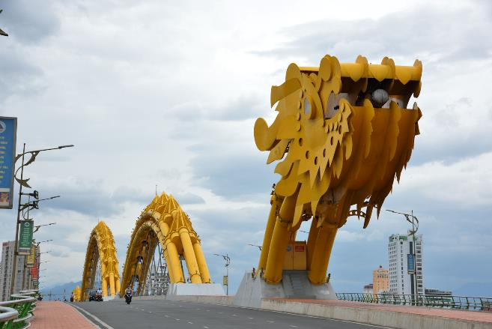
問10
ベトナムの達人
正解
クイズをおわる⇒
© ASEAN-Japan Centre
ダナン（ドラゴンブリッジ）

Slide 31
問10
おっと！まちがい
↩もういちど挑戦する
クイズをおわる⇒

Slide 32
クイズおわり
【全問～８問正解者】
ベトナム大好き
【５問～７問正解者】
ベトナム好きかも
また挑戦してね
がんばりましたで賞
あなたは、この度
ベトナム社会主義共和国に
関するクイズに挑戦し、
たくさん学べましたので、
ここに評します。
ベトナムの達人
監修：ダナン国際大学

